Slide 1
PASAJES
BIBLICOS.

Slide 2
Luis alberto chaverra
11 d
Ed. Religiosa.
Ins. Ed. FRANCISCO LUIS
V.V

Slide 3
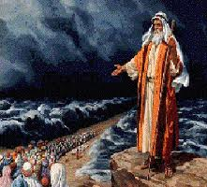
El Señor es clemente y compasivo, paciente y rico en amor. El Señor es bondadoso con todos, a todas sus obras alcanza su ternura. ( Salmo 145, 8-9)

Slide 4
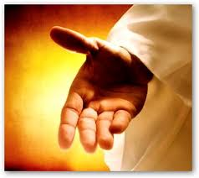
Ahora ha aparecido la bondad de Dios, nuestro Salvador , y su amor a los hombres. Él nos salvó, no por nuestras buenas obras, sino en virtud de su misericordia.
(Tito 3, 4-5)

Slide 5
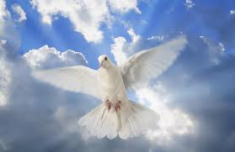
Así dice el Señor todopoderoso juzgad con rectitud y justicia; practicad el amor y la misericordia unos con otros.
(Zacarías 7 -9)

Slide 6
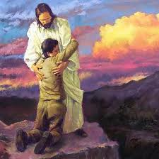
Sois elegidos de Dios... revestíos, pues de sentimientos de compasión, de bondad, de humildad, de mansedumbre y de paciencia. (Colosenses 3 12)

Slide 7
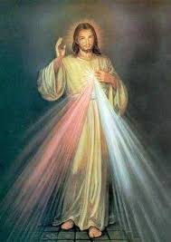
Claramente he visto como sufre mi pueblo que esta en Egipto. Los he oído quejarse por culpa de sus capataces y se muy bien lo que sufren.
éxodo 3, 7

Slide 8
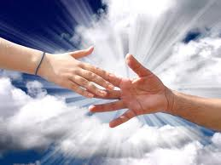
He bajado para salvarlos del poder de los egipcios , voy a llevarlos a una tierra buena y grande, donde la leche y la miel corran como el agua.
éxodo 3, 8

Slide 9
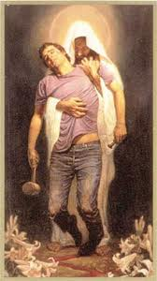
El que encubre sus pecados no prosperará; mas el que los confiesa y se aparta alcanzará misericordia. (Proverbios 2813)

Slide 10
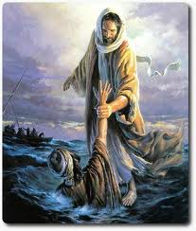
Así habló Jehová de los ejércitos, diciendo Juzgad conforme a la verdad, y haced misericordia y piedad cada cual con su hermano ; no oprimáis a la viuda, al huérfano, al extranjero ni al pobre; ni ninguno piense mal en su corazón contra su hermano. (Zacarías 7 9-10)

Slide 11
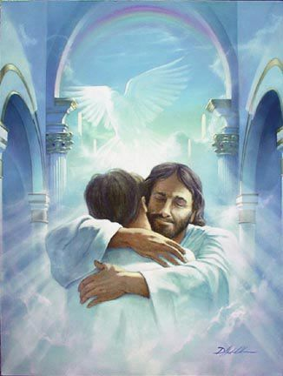
Acerquémonos, pues, confiadamente al trono de la gracia, para alcanzar misericordia y hallar gracia para el oportuno socorro.
(Hebreos 416)

